Slide 1

INFORME CUENTA PÚBLICA
AÑO 2015
DEPARTAMENTO DE SALUD DALCAHUE
ANDREA DEL RIO MARTINEZ
DIRECTORA

Slide 2
GESTION FINANCIERA
P
R
E
S
U
P
U
E
S
T
O
E
J
E
C
U
T
A
D
O
Nombre Cuenta Clasificador Presupuestario | TOTAL PRESUPUESTO VIGENTE | TOTAL OBLIGACION DEVENGADA (gastos)
GASTOS EN PERSONAL | 1.310.709 | 1.547.357
PERSONAL DE PLANTA | 1.016.088 | 1.175.661
PERSONAL A CONTRATA | 254.021 | 293.915
OTRAS REMUNERACIONES | 40.600 | 77.781
BIENES Y SERVICIOS DE CONSUMO | 426.082 | 619.769
ALIMENTOS Y BEBIDAS | 3.351 | 19.743
TEXTILES, VESTUARIO Y CALZADO | 7.350 | 8.579
COMBUSTIBLES Y LUBRICANTES (vehiculos, calefacción) | 24.062 | 22.569
MATERIALES DE USO O CONSUMO (oficina, aseo, quirurgicos, etc) | 146.271 | 177.417
SERVICIOS BASICOS (agua, telefonia, luz, gas) | 29.364 | 41.429
MANTENIMIENTO Y REPARACIONES (edificios, vehiculos, mobiliario y otros) | 48.044 | 125.110
PUBLICIDAD Y DIFUSION | 13.399 | 7.716
SERVICIOS GENERALES (Aseo, pasajes, fletes) | 3.981 | 4.085
ARRIENDOS (edificios, vehiculos) | 11.611 | 13.423
SERVICIOS FINANCIEROS Y DE SEGUROS | 4.156 | 5.184
SERVICIOS TECNICOS Y PROFESIONALES (capacitacion y otros) | 117.285 | 189.115
OTROS GASTOS EN BIENES Y SERVICIOS DE CONSUMO | 17.208 | 5.399
PRESTACIONES DE SEGURIDAD SOCIAL | 0 | 4.208
PRESTACIONES SOCIALES DEL EMPLEADOR | 0 | 4.208
ADQUISIC. DE ACTIVOS NO FINANCIEROS | 56.452 | 33.863
VEHICULOS | 28.000
MOBILIARIO Y OTROS | 28.452 | 32.268
EQUIPOS INFORMATICOS | 0 | 1.595
Verificación Total Gastos Salud: | 1.793.243 | 2.205.197

Slide 3
CONVENIOS Y/O PROGRAMAS EJECUTADOS DURANTE EL AÑO 2015
DETALLE | CONVENIO
SISTEMA URGENCIA RURAL 2015 | 69.615.145
PAGO A CUIDADORES DE POSTRADOS 2015 | 19.183.872
CHILE CRECE CONTIGO 2015 | 16.785.294
RESOLUTIVIDAD | 7.273.916
GES ODONTOLOGICO | 13.361.875
MEJORAMIENTO ACCESO | 12.347.264
ODONTOLOGICO INTEGRAL | 28.373.669
SEMBRANDO SONRISAS | 607.660
FONDO DE FARMACIA | 16.603.621
ADOLESCENTES | 6.999.486
IMÁGENES DIAGNÓSTICAS | 19.880.000
APOYO RADIOLÓGICO | 1.665.000
EQUIDAD SALUD RURAL | 107.482.546
VIDA SANA - OBESIDAD | 13.372.488
ESTIMULO CESFAM | 3.046.703
DESARROLLO DE RRHH | 71.014.749
MANTENIMIENTO DE INFRAESTRUCTURA | 2.246.397
VACUNACIÓN ANTIINFLUENZA | 212.180
PLAN INVIERNO | 1.205.000
AGL PLAN DE INVIERNO | 1.100.000
AGL DIGITADORES | 3.737.046
Apoyo a la Gestión (Acuerdo de Alcaldes) | 60.714.655
ODONTOLOGICO HOMBRES DE ESCASOS RECURSOS | 772.455
Total Convenios Servicio Salud | 477.601.021

Slide 4
Población Inscrita Validada por FONASA
Año | Masculino | Femenino | Total
2010 | 5997 | 6102 | 12099
2011 | 6495 | 6789 | 13284
2012 | 6842 | 7178 | 14020
2013 | 6903 | 7462 | 14365
2014 | 5481 | 6609 | 12090
2015 | 6012 | 6436 | 12448
2016 | 6294 | 6677 | 12971

Slide 5
DOTACION 2013- 2016
 | 2013 |  | 2014 |  | 2015 |  | 2016
 | NRO | HORAS | NRO | HORAS | NRO | HORAS | NRO | HORAS
DIRECTIVOS C/D | 2 | 88 | 2 | 88 | 2 | 88 | 2 | 88
MEDICO CIRUJANO | 1 | 44 | 2 | 88 | 2 | 88 | 2 | 88
CIRUJANO DENTISTA | 2 | 88 | 2 | 88 | 2 | 88 | 3 | 132
ASISTENTE SOCIAL | 1 | 44 | 2 | 88 | 3 | 132 | 3 | 132
EDUC. DE PARVULOS | 1 | 44 | 1 | 44 | 1 | 44 | 1 | 44
ENFERMERA/O | 4 | 176 | 4 | 176 | 5 | 220 | 6 | 264
FONOAUDIOLOGA | 1 | 22 | 1 | 22 | 1 | 22 | 1 | 22
KINESIOLOGO/A | 3 | 132 | 4 | 154 | 6 | 220 | 6 | 220
MATRONA | 3 | 132 | 3 | 132 | 3 | 132 | 3 | 132
NUTRICIONISTA | 3 | 132 | 4 | 154 | 4 | 154 | 3 | 132
PSICOLOGA | 1 | 44 | 2 | 88 | 4 | 154 | 3 | 132
PROFESOR EDUC FISICA | 1 | 44 | 1 | 44 | 2 | 66 | 2 | 66
TECNOLOGO MEDICO | 1 | 44 | 2 | 88 | 2 | 88 | 2 | 88
TEC ENFERMERIA NS | 17 | 748 | 20 | 858 | 32 | 1372 | 35 | 1540
AUXILIAR DE ENFERMERIA | 12 | 514 | 11 | 470 | 11 | 470 | 11 | 470
ADMINISTRATIVA/OS | 12 | 474 | 15 | 606 | 14 | 562 | 14 | 562
AUXILIAR DE SERVICIO | 2 | 81 | 3 | 110 | 3 | 110 | 4 | 132
AUX DE SERV (GUARDIA) | 2 | 62 | 3 | 62 | 3 | 62 | 2 | 66
TRANS Y CONDUCCION | 3 | 132 | 4 | 176 | 5 | 220 | 5 | 220
 | 72 | 3045 | 86 | 3536 | 105 | 4292 | 108 | 4530

Slide 6
ESTADISTICA DE ATENCIONES 2013
 | CESFAM | COSTA | RUTA | TOTAL
Controles por Médico | 2200 | 628 | 306 | 3134
Consultas de Morbilidad por Médico | 9982 | 1089 | 567 | 11638
Consultas de Salud Mental por Médico | 550 | 48 | 12 | 610
Consulta médica abreviada | 1470 | 0 | 0 | 1470
Consultas y Controles por Matron(a) | 5675 | 815 | 643 | 7133
Consultas y Controles por Enfermera | 3299 | 1050 | 486 | 4835
Consultas y Controles Nutricionistas | 2662 | 601 | 370 | 3633
Consulta y Controles Odontólogo | 5100 | 1130 | 0 | 6230
Urgencias Dentales Odontólogo | 1184 | 224 | 0 | 1408
Consultas y Controles Asistente Social | 1335 | 22 | 0 | 1357
kinesiologo | 3888 | 0 | 0 | 3888
Consultas y Controles Psicologa(o) | 1247 | 0 | 0 | 1247
TOTAL | 38592 | 5607 | 2384 | 46583

Slide 7
PRESTACIONES ANUALES COMUNA DE DALCAHUE, AÑO 2015
Consultas y Controles | CESFAM | RURAL | TOTAL COMUNAL
Controles por Médico | 2.683 | 859 | 3.542
Consultas de Morbilidad por Médico | 7.026 | 1080 | 8.106
Consultas de Salud Mental por Médico | 1.555 | 38 | 1.593
Consultas y Controles por Matrona | 2.924 | 1021 | 3.945
Consultas y Controles por Enfermera | 4.418 | 1453 | 5.871
Consultas y Controles por Nutricionista | 3.291 | 1224 | 4.515
Consultas y Controles por Odontólog@ | 8.141 | 2.072 | 10.213
Urgencias Odontológicas | 340 | 36 | 376
Consultas y Controles por Asistente Social | 1.817 | 147 | 1.964
Consultas y Controles por Kinesiólog@ | 6.054 | 18 | 6.072
Consultas y Controles por Psicólog@ | 2.006 | 307 | 2.313
Consultas y Controles por Fonoaudióloga | 502 | 0 | 502
Consultas y Controles por Téc. Paramédico | 2.448 | 1092 | 3.540
Consultas y Controles por Ed. De Párvulos | 796 | 0 | 796
TOTAL | 44.001 | 9347 | 53.348
Las consultas de morbilidad general y otros profesionales, aumentan en 9% respecto del año 2014. No considera SUR

Slide 9
PRESTACIONES MEDICAS
CONSULTAS MEDICAS DE MORBILIDAD | 2015
IRA ALTA | 699
SINDROME BRONQUIAL OBSTRUCTIVO | 127
NEUMONÍA | 81
ASMA | 132
ENFERMEDAD PULMONAR OBSTRUCTIVA CRÓNICA | 65
OTRAS RESPIRATORIAS | 945
OBSTETRICA | 40
GINECOLOGICA | 58
GINECOLOGICA POR INFERTILIDAD | 7
INFECCIÓN TRANSMISIÓN SEXUAL | 6
VIH-SIDA | 0
OTRAS MORBILIDADES | 5946
Total comunal | 8106
ATENCIONES SERVICIO DE URGENCIAS (SUR) AÑO 2015
TOTAL CONSULTAS SERVICIO URGENCIA RURAL AÑO 2015
Consultas Médicas de Urgencia | 10.669
Consultas TPM de Urgencia | 15.742

Slide 10
PRESTACIONES MEDICAS

Slide 11
POBLACION BAJO CONTROL EN PROGRAMAS DE SALUD DE LA
COMUNA DE DALCAHUE
POBLACION EN CONTROL COMUNAL
Familias Inscritas | 6.104
Mujeres en regulación de fecundidad | 1.624
Gestantes en Control | 68
Niñ@s en control | 988
Niñ@s en control IRA | 69
Adultos en control ERA | 89
Población con algún grado de dependencia | 139
Población en control PSCV (crónicos) | 2.096
Población Programa Adulto Mayor | 950
Población Programa Salud Mental | 829
Mujeres con PAP vigente | 2.640
Mujeres con Mamografía vigente | 1053
Mujeres con examen físico de mamas vigentes | 1026

Slide 12
POBLACION BAJO CONTROL EN PROGRAMAS DE SALUD DE LA
COMUNA DE DALCAHUE

Slide 13
CUMPLIMIENTO DE METAS EN SALUD, COMUNA DE DALCAHUE AÑO 2015
METAS SANITARIAS 2015

Slide 14
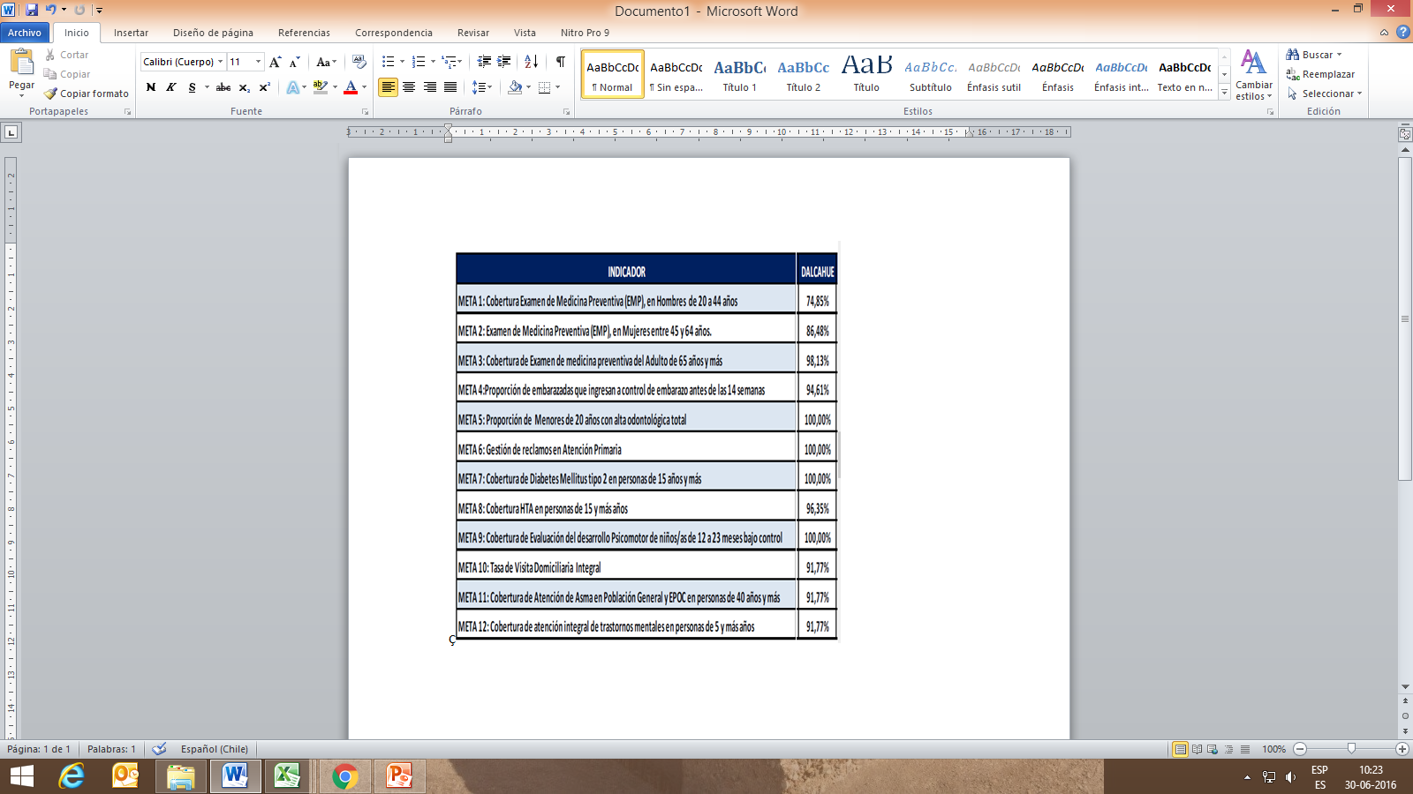
METAS IAAPS (Indice de Actividad de Atención Primaria de Salud)

Slide 15
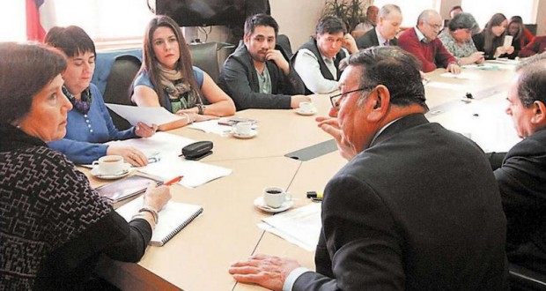
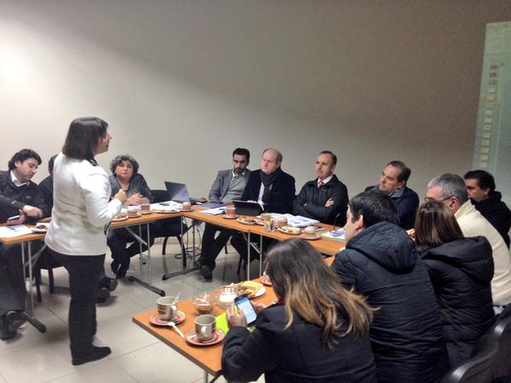
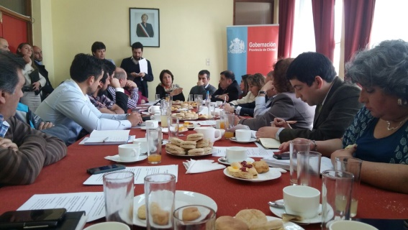
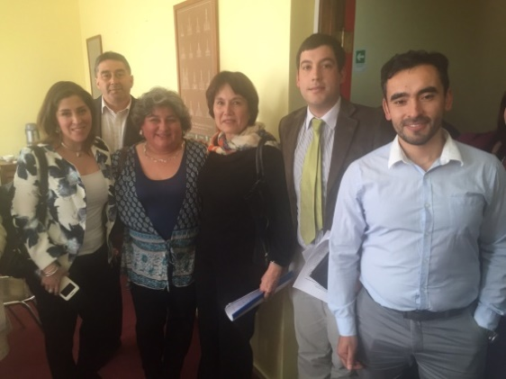
GESTIONES A NIVEL MINISTERIAL Y LOCAL (SS CHILOE)
FINANCIAMIENTO DE GASTOS OPERACIONALES EN SALUD
Permite la obtención de Convenio de Apoyo a la Gestión Local por el monto de
$ 60.714.655,
más el compromiso de la reposición de una ambulancia a contar de mayo de 2016

Slide 16
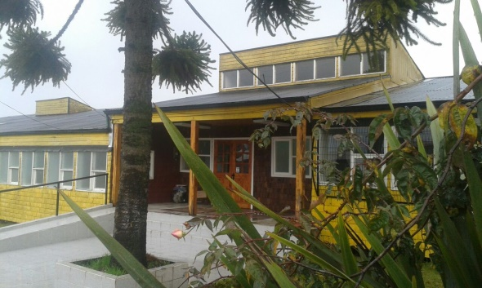
INVERSIONES AÑO 2015
GESTIONES CESFAM PROVISORIO
Proyecto elaborado entre el SS Chiloé y un Equipo Técnico designado por el Departamento de Salud de Dalcahue, el que incluye la adquisición e instalación de containers, obras civiles, equipos computacionales, mobiliario, equipamiento clínico, calefacción (2 Calderas a pellets) y otros gastos, además de aporte de recursos propios del departamento de salud, para traslado y reparaciones menores.
Proyecto $ 127.454.537
Recursos Propios $ 14.802.963
Inversión Total $ 142.257.500

Slide 17
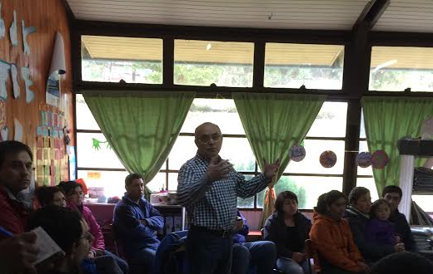
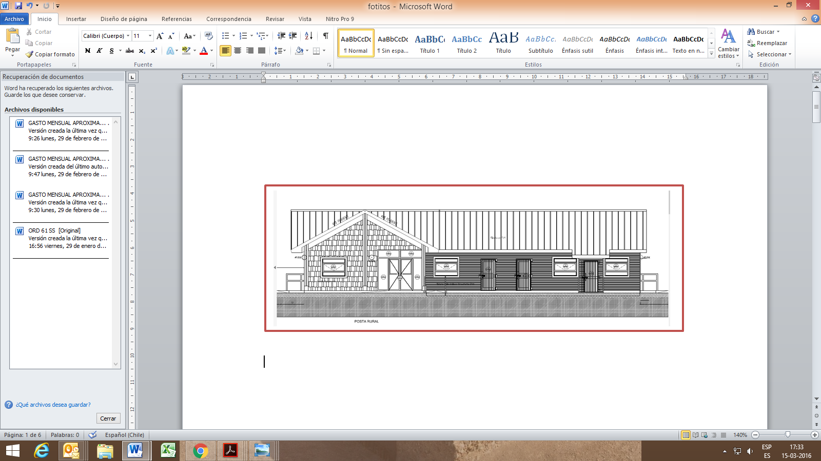
DISEÑO PARA REPOSICION Y APROBACION DE POSTA QUETALCO
$ 6.000.000
PRESENTACION DE PROYECTO A LA COMUNIDAD
Con RS desde Octubre 2015, se inician obras en 2016,
con una inversión de aprox de $ 415 millones de pesos.

Slide 18
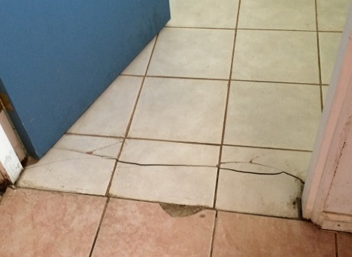
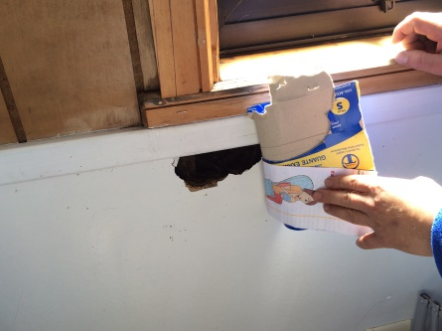
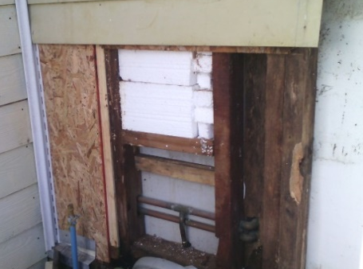
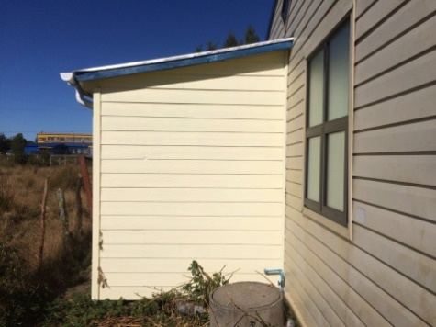
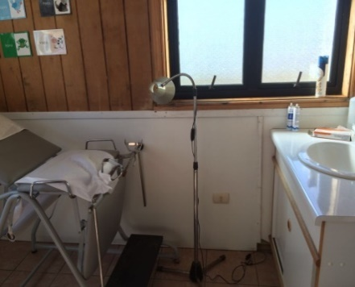
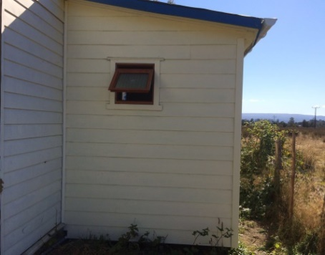
OTRAS INVERSIONES
PROYECTO MEJORAMIENTO INFRAESTRUCTURA POSTA MOCOPULLI $ 2.246.397

Slide 19
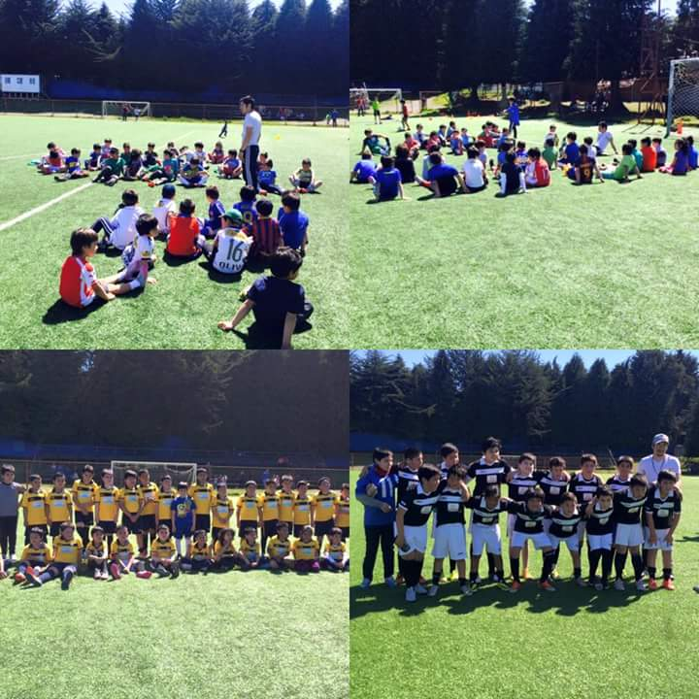
PROGRAMA DE PROMOCION DE LA SALUD (CONVENIO CON SEREMI DE SALUD)
$ 9.397.225
ESCUELA DE FUTBOL INFANTIL

Slide 20
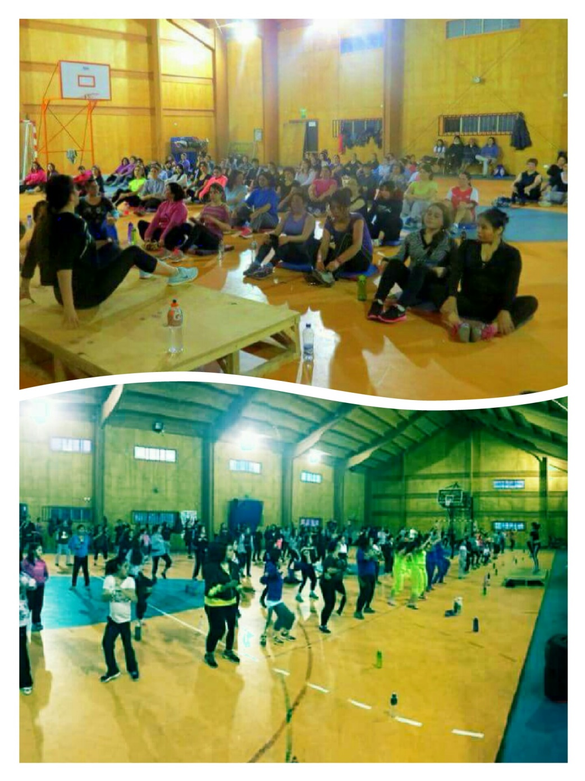
BAILE ENTRETENIDO Y ZUMBA

Slide 21
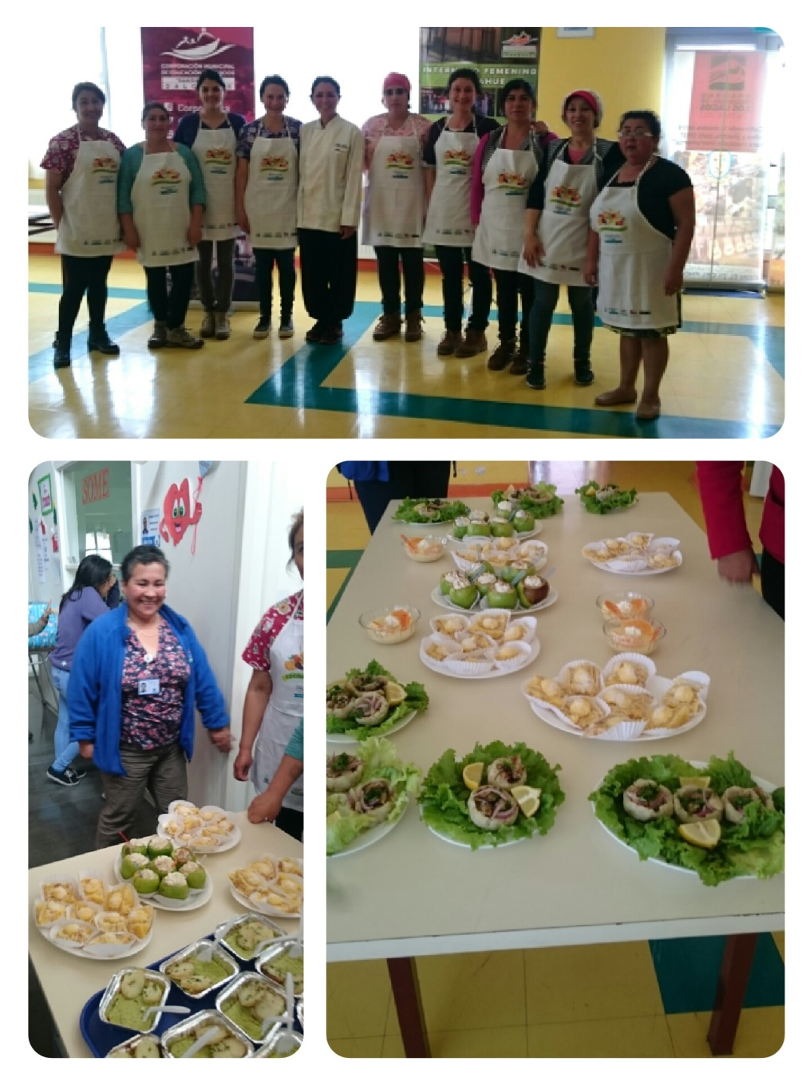
CONCURSO Y
TALLERES DE
ALIMENTACION
SALUDABLE
CON
PERTINENCIA
CULTURAL

Slide 22
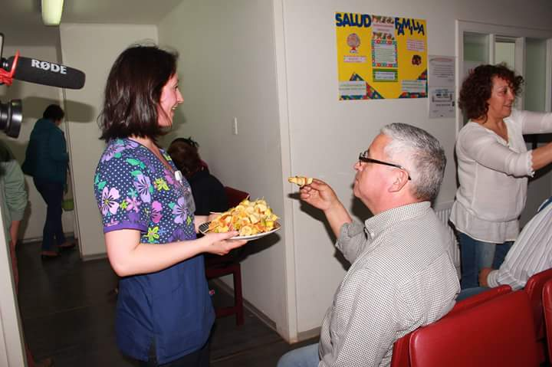
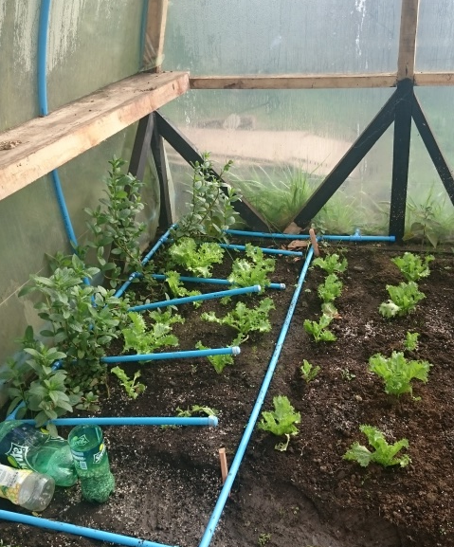
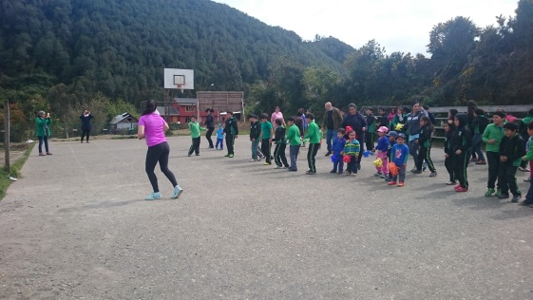
DIA DE LA ALIMENTACION SALUDABLE
RECREOS ACTIVOS EN ESCUELAS RURALES
INVERNADERO EN CALEN

Slide 23
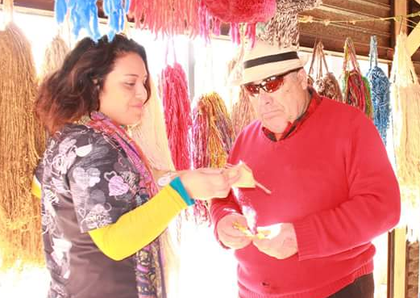
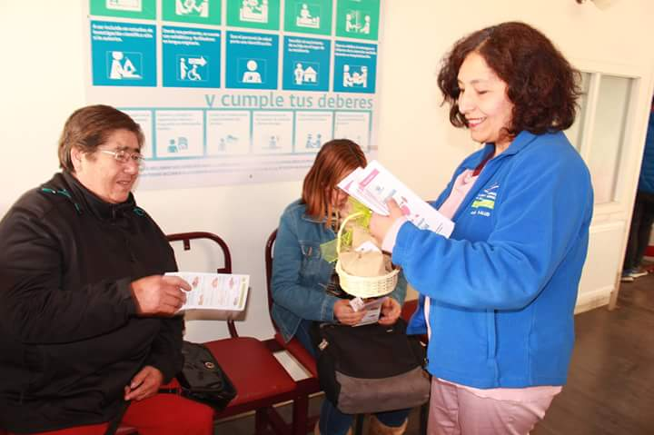
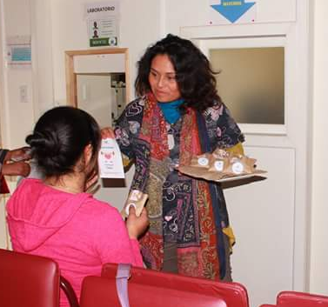
MES DE LA SALUD MENTAL

Slide 24
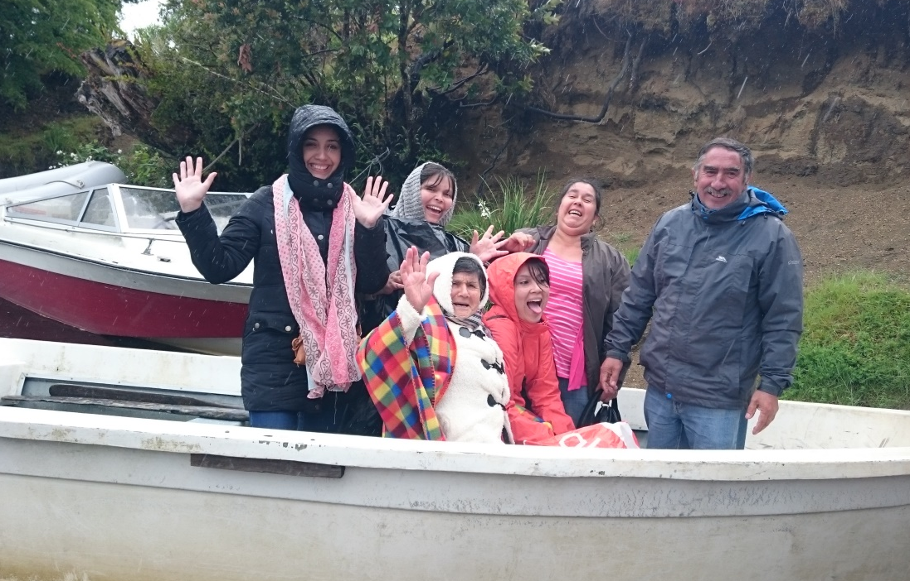
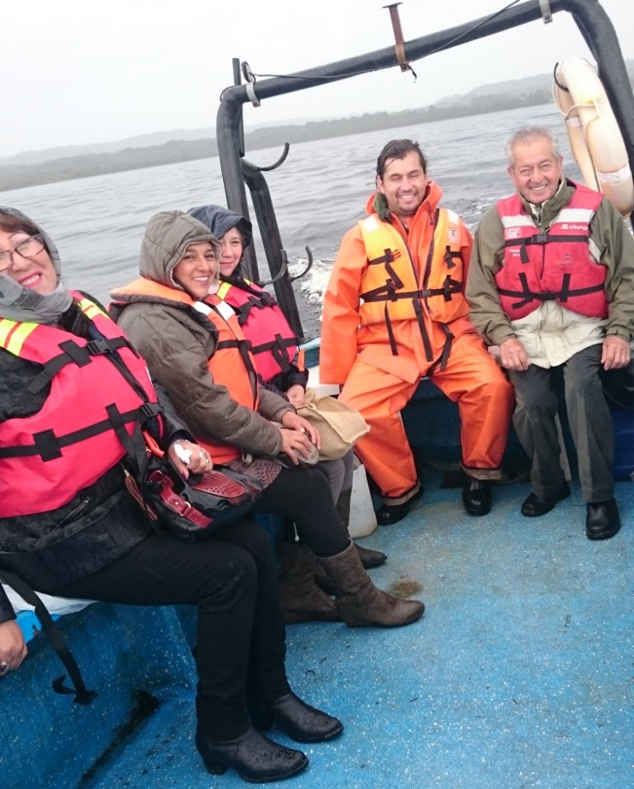
ACTIVIDAD AUTOCUIDADO
CONSEJO CONSULTIVO DE SALUD

Slide 25
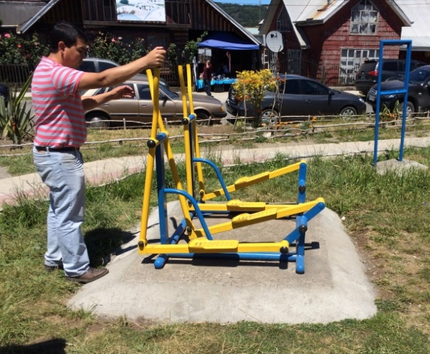
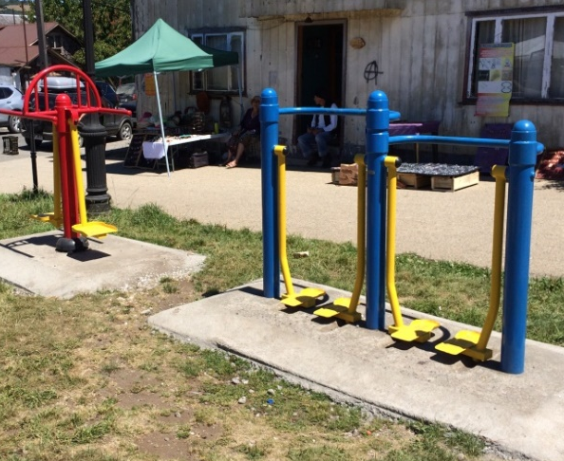
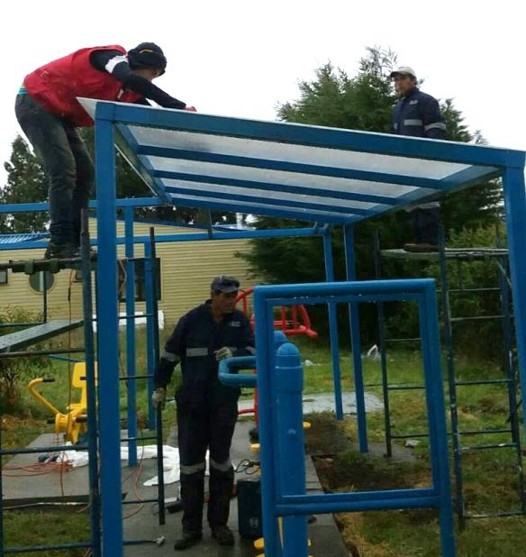
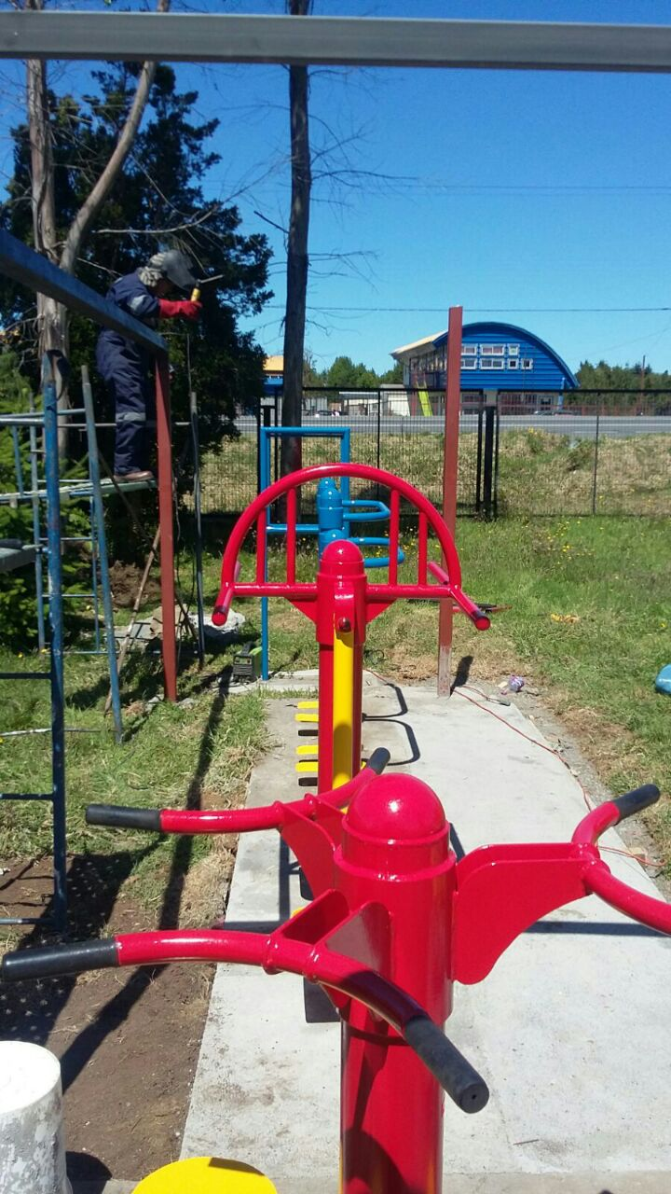
MANTENCION Y RESTAURACION PLAZAS ACTIVAS

Slide 26
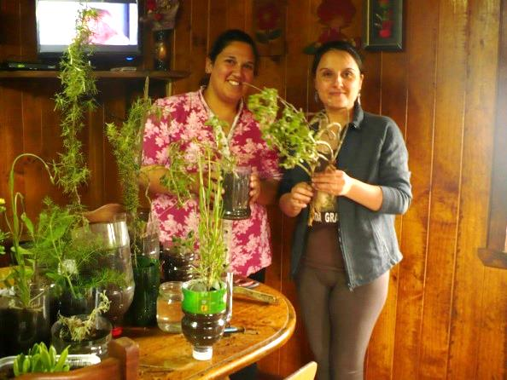
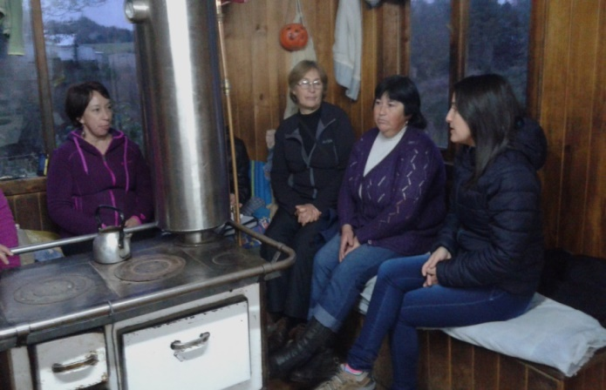
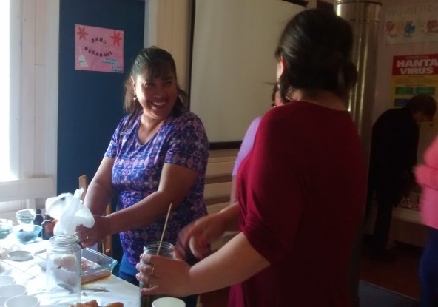
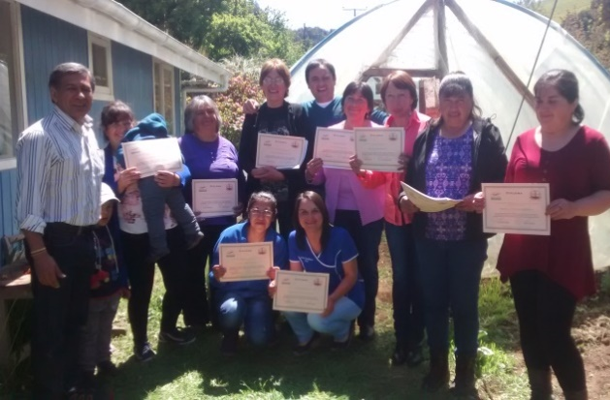
PROYECTOS COMUNITARIOS EN POSTAS, CONVENIO EQUIDAD RURAL
TOTAL $ 2.500.000
QUETALCO : TALLER USO Y CULTIVO DE HIERBAS MEDICINALES

Slide 27
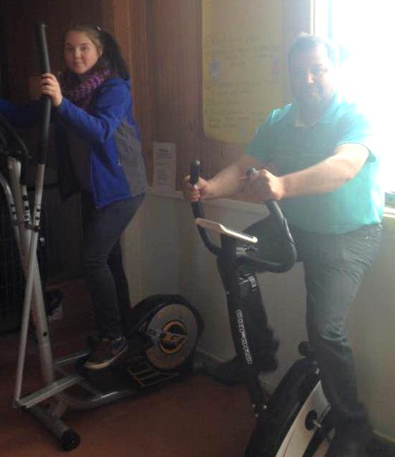
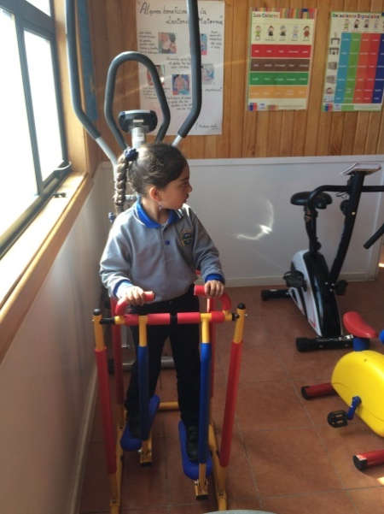
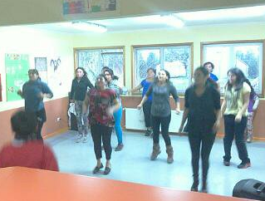
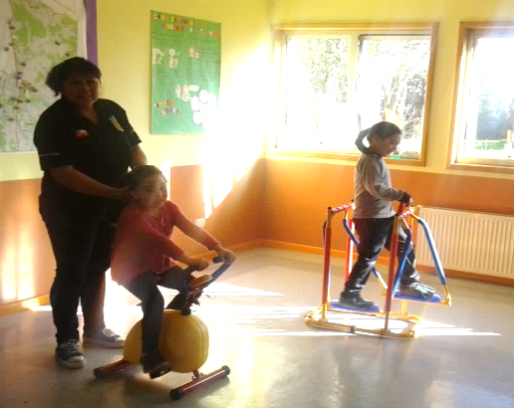
MOCOPULLI Y BUTALCURA: ADQUISICION DE MAQUINAS EJERCICIO PARA ADULTOS Y NIÑ@S, REALIZACION DE TALLERES PARA FOMENTO ACTIVIDAD FISICA

Slide 28
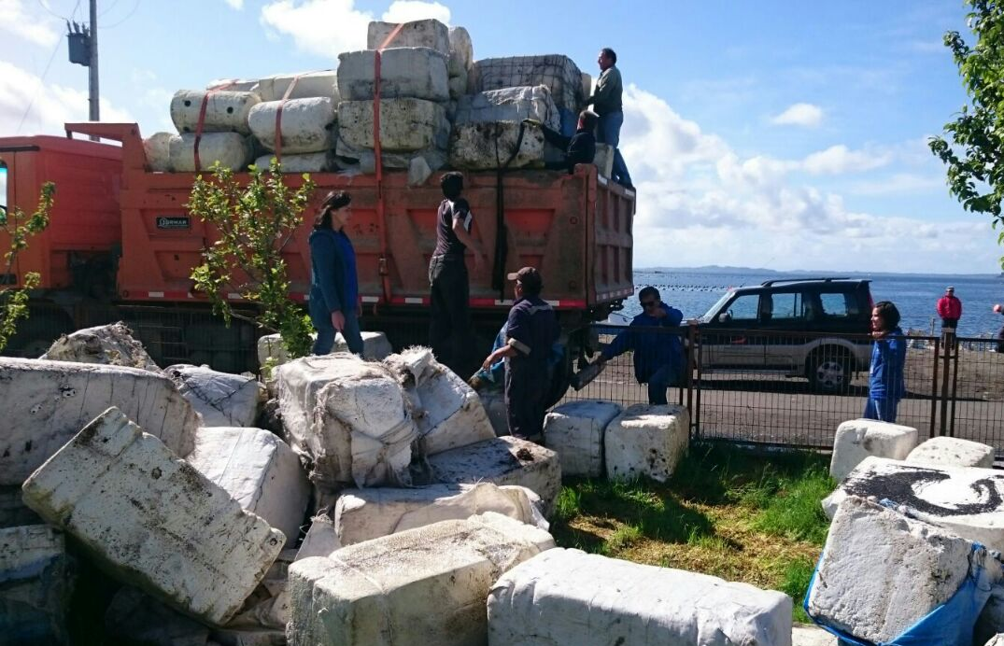
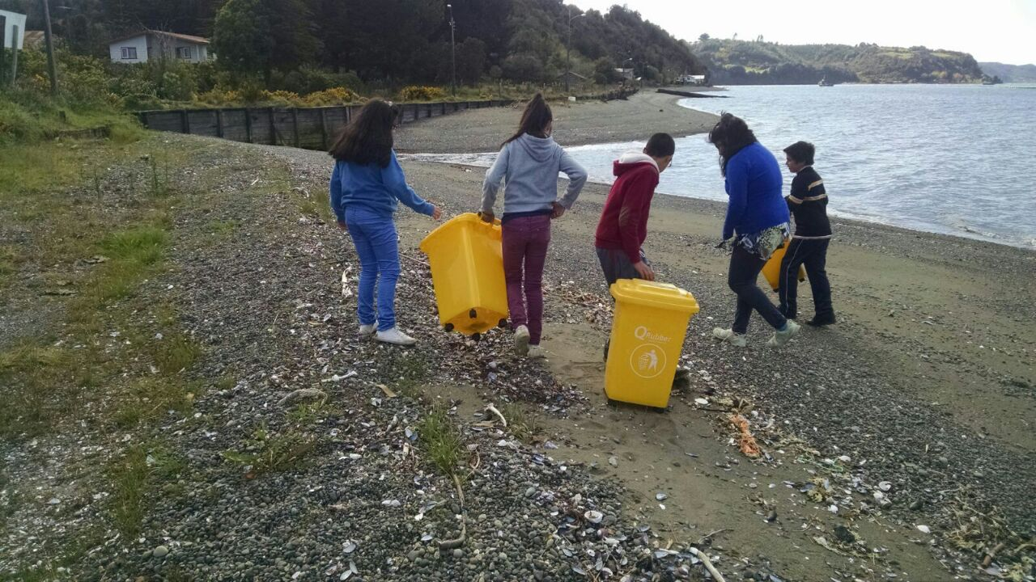
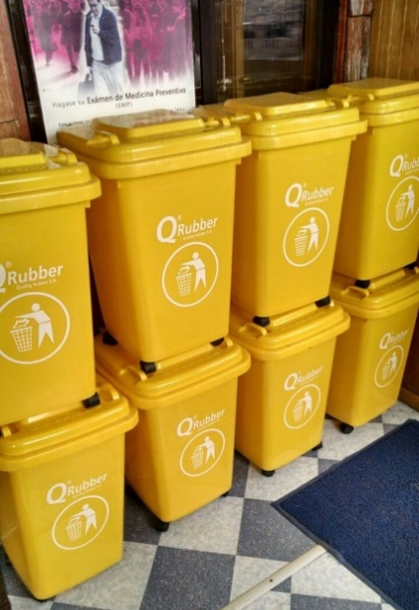
CALEN: RECICLAJE Y LIMPIEZA DE PLAYAS

Slide 29
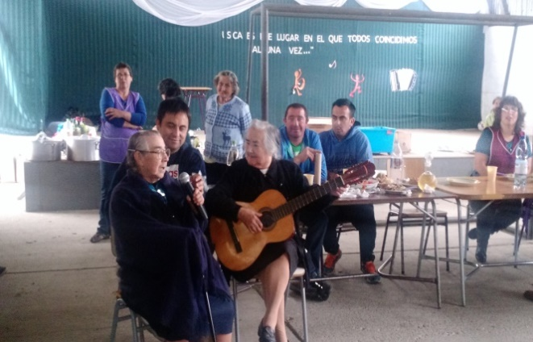
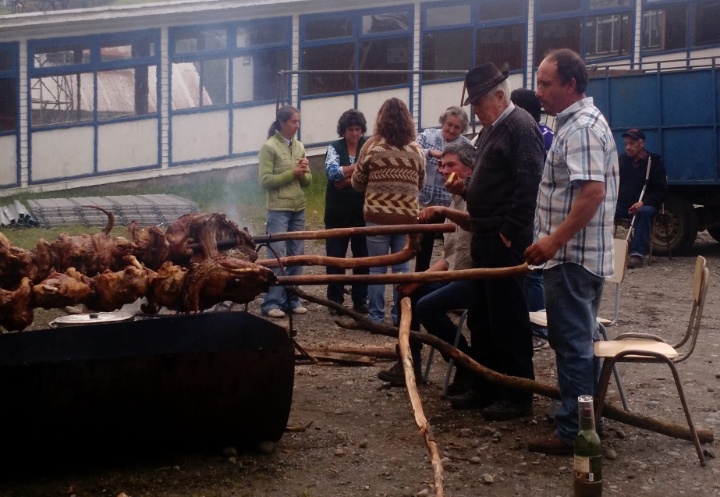
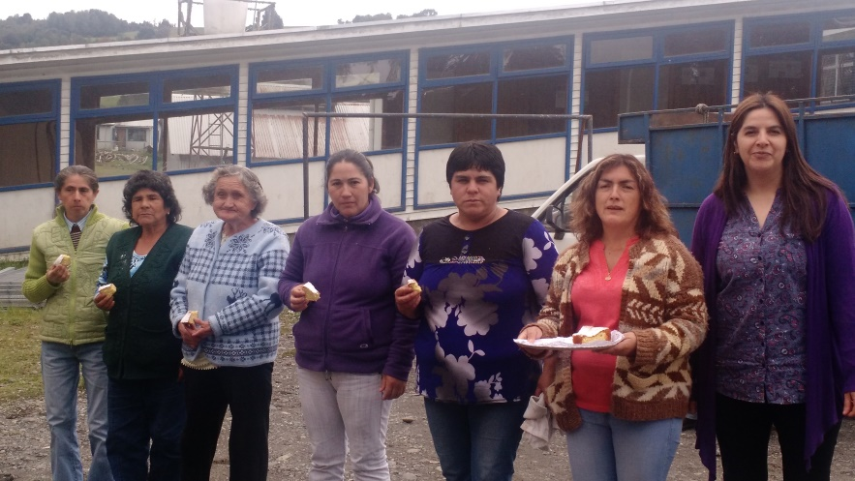
PUCHAURAN: RESCATANDO LA IDENTIDAD CHILOTA CON EL ADULTO MAYOR

Slide 30
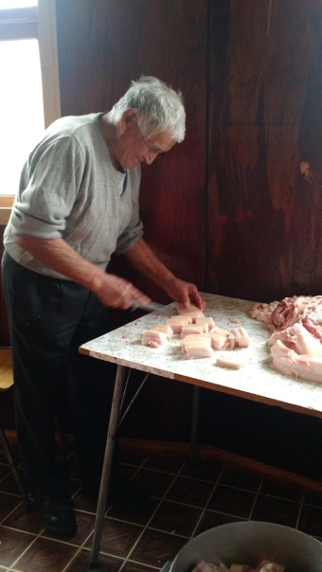
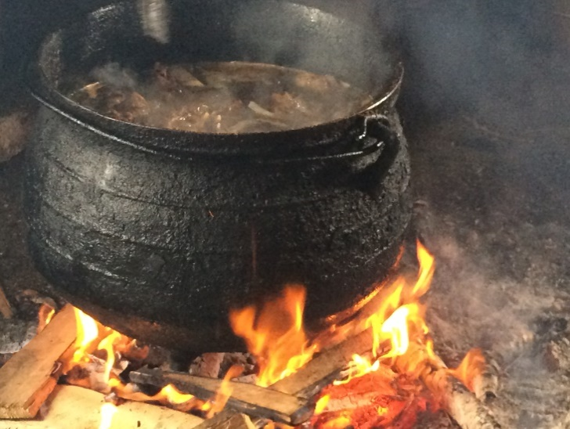
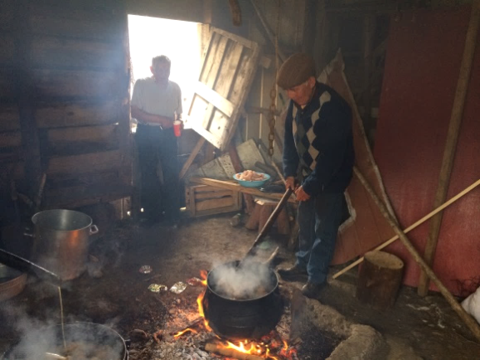
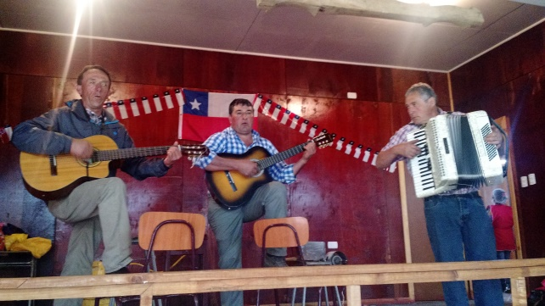
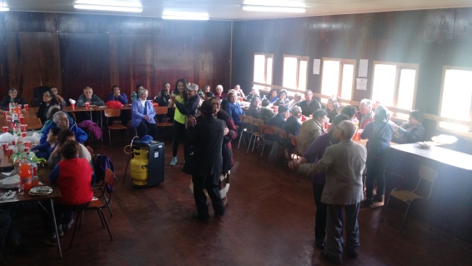
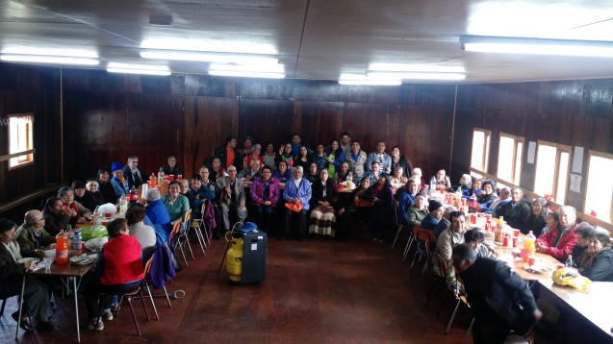
TENAUN: ENCUENTRO FOLCLORICO Y RECREATIVO DEL ADULTO MAYOR CON ALIMENTACION TRADICIONAL

Slide 31
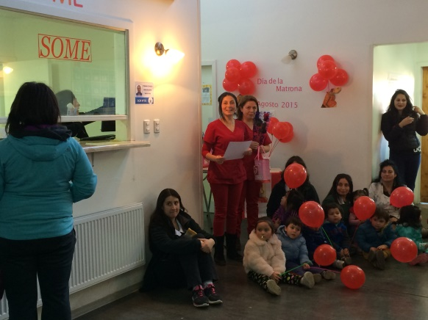



OTRAS ACTIVIDADES EN SALUD
DIAS DE LA MATRONA Y LACTANCIA MATERNA

Slide 32


CAMPAÑAS DE SALUD PREVENTIVA EN EMPRESAS

Slide 33
GRACIAS ….

